Slide 1
Christoph Arzt Studium: Maschinenbau und Physik Lehramt in Essen seit 1989 Lehrer an der Mies-van-der-Rohe-Schule in Aachen
Die IHK-Abschlussprüfung
AP Teil 1
nach ca. 1,5 Jahren
25% Gewichtung
schriftlicher und
praktischer Teil
AP Teil 2
nach ca. 3 Jahren
75% Gewichtung
schriftlicher und
praktischer Teil
+
„Facharbeiterbrief“
+ „Zeugnis der Berufsschule“

Slide 2
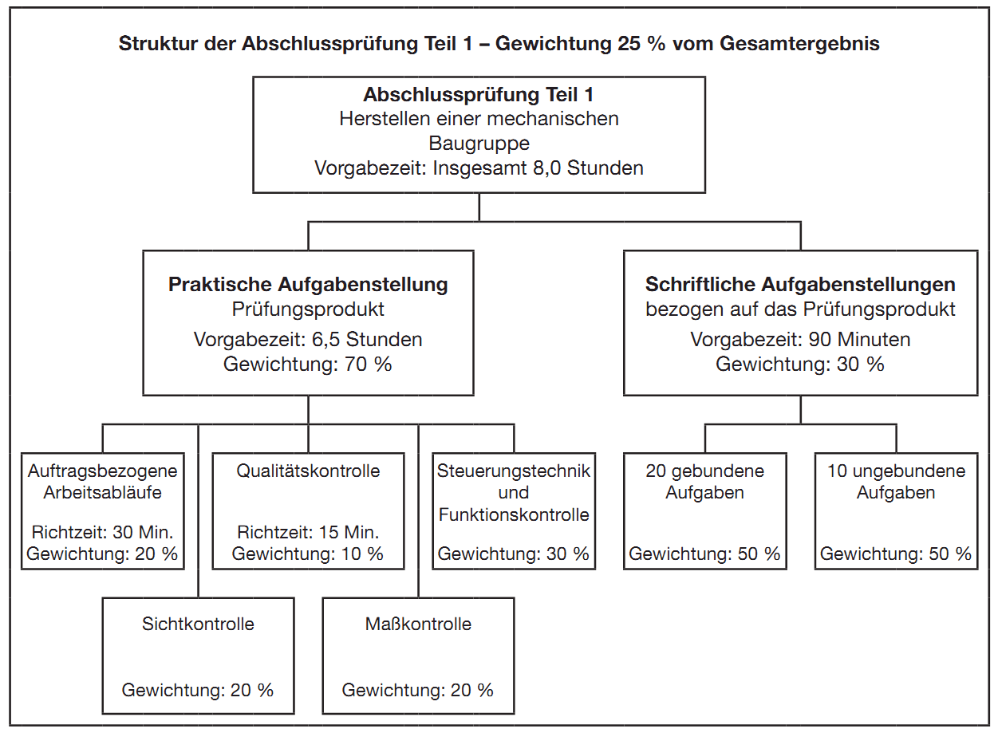
23.04.2015
3 Prüforte
17.03.2015

Slide 3
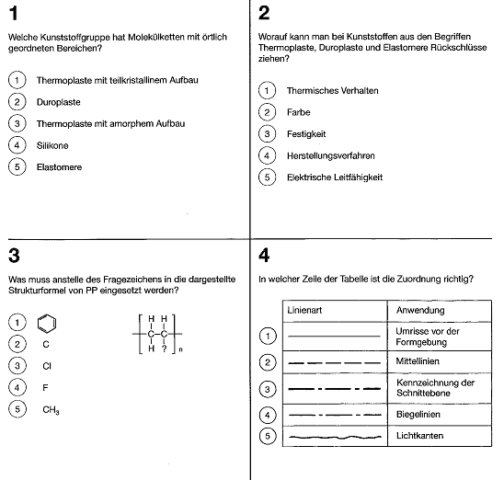
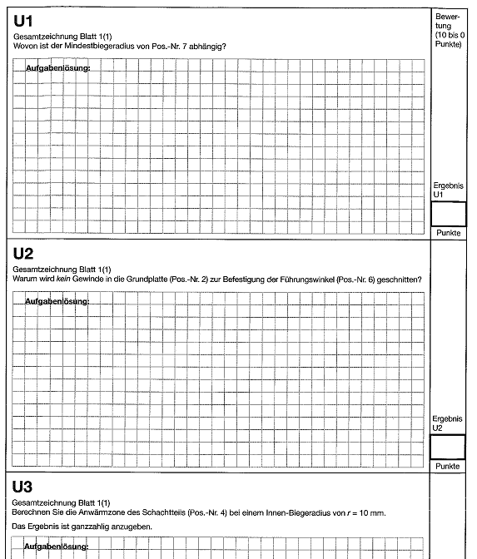
Schriftlicher Teil:
Teil A: 20 Fragen multiple choice
Teil B: 10 Fragen „ungebunden“
zusammen 90 Minuten

Slide 4
Was wird für die praktische Prüfung benötigt?
1. Werkzeug lt. Bereitstellungsliste
2. Halbzeuge nach Bereitstellungsliste
3. Grundplatte mit Zylinder
4. Pneumatik-Grundausstattung

Slide 5
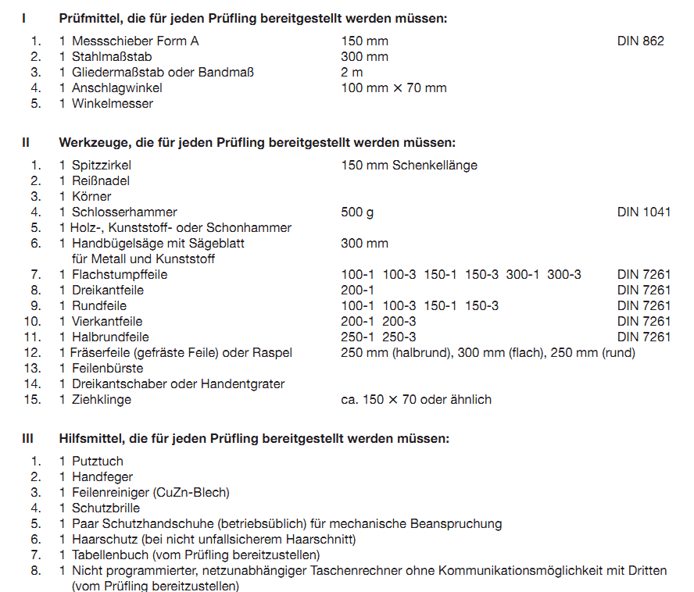
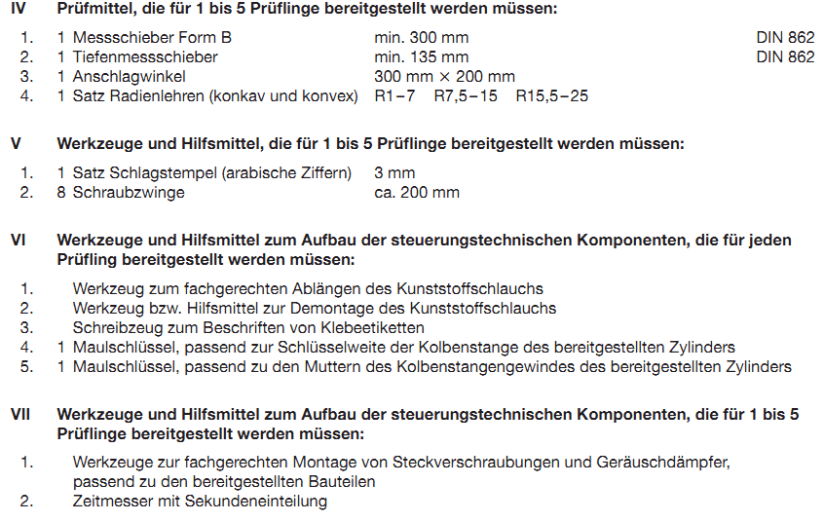
1. Werkzeugliste

Slide 6
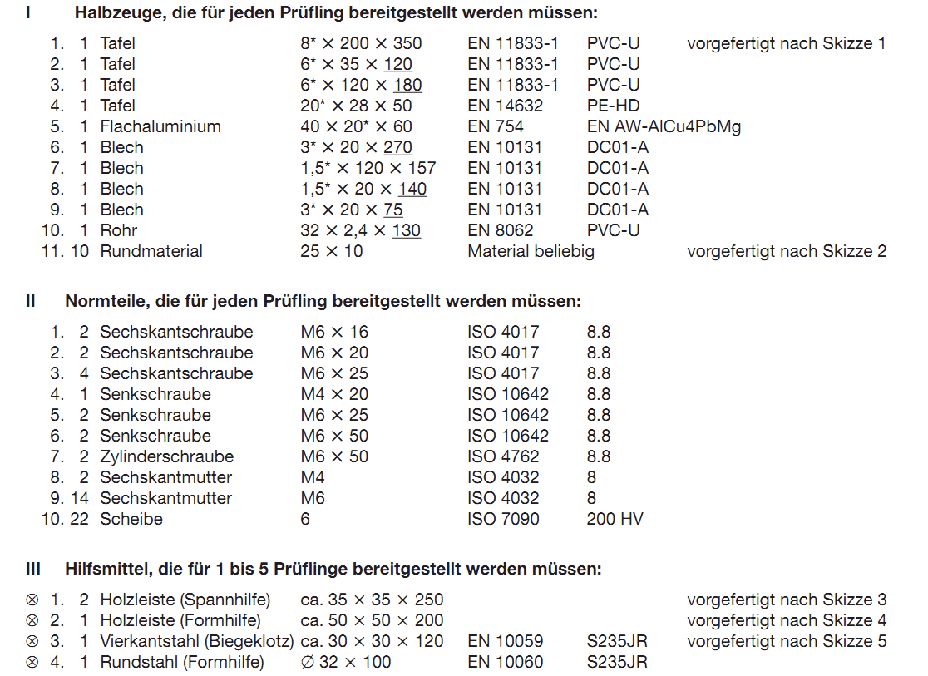
2. Halbzeuge

Slide 7
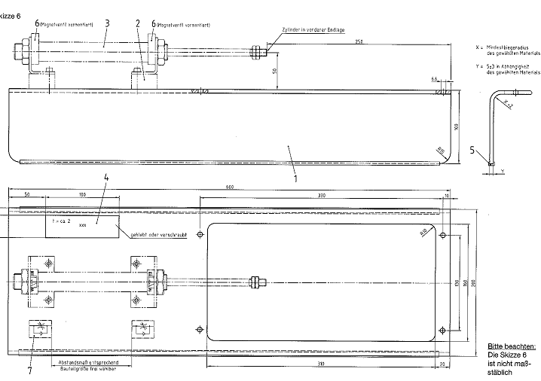
3. Grundplatte, Zylinder, Drosselrückschlagventile, 3/2-Wegeventile, magnetisch betätigt

Slide 8
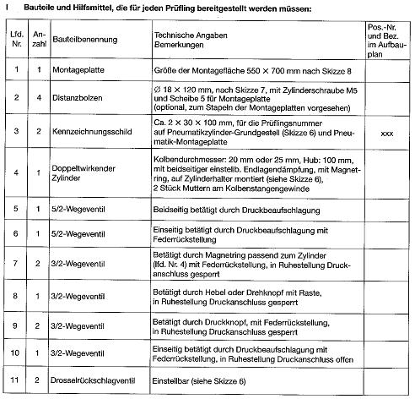
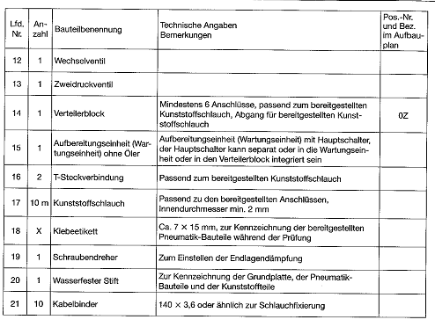
4. Pneumatik-Grundausstattung

Slide 9
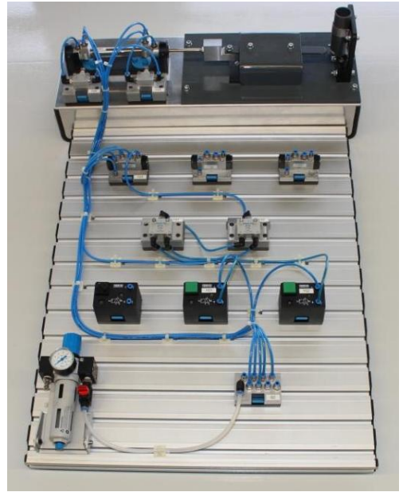
3 + 4 Pneumatik-Ausstattung
Richtzeiten:
Teil 1 – Arbeitsabläufe
30 Minuten
Teil 2 – Fertigen der Baugruppe
6 Stunden
( incl. Pneumatik und Qualitätskontrolle )

Slide 10
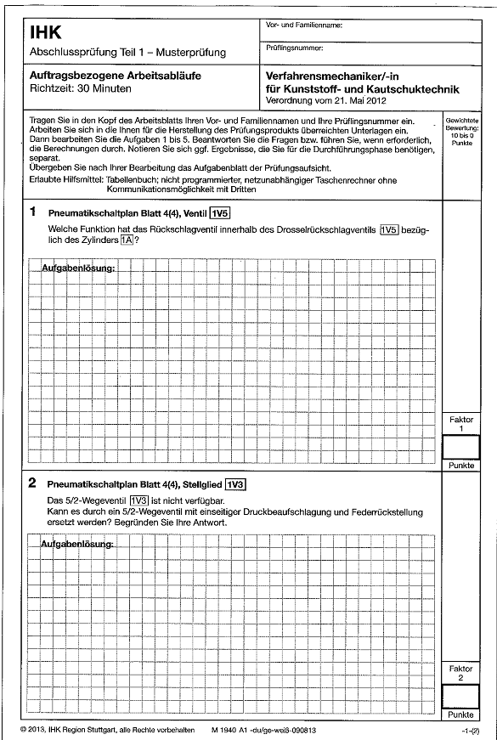
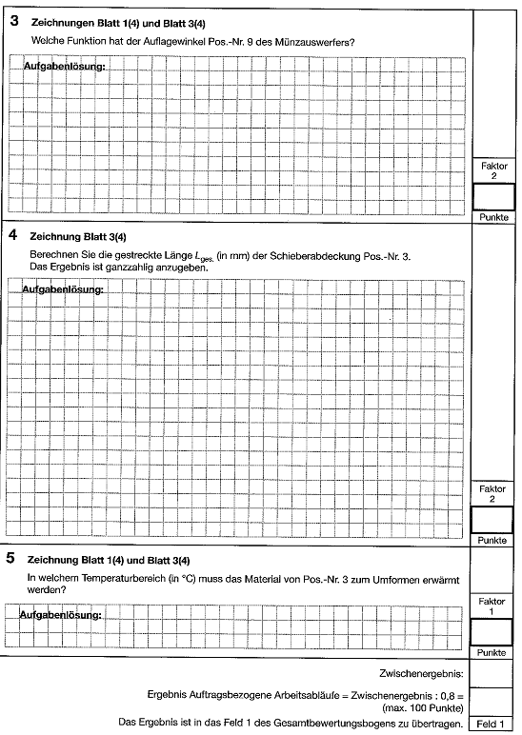
Prüfungsablauf: Praktischer Teil: 1. Arbeitsabläufe

Slide 11
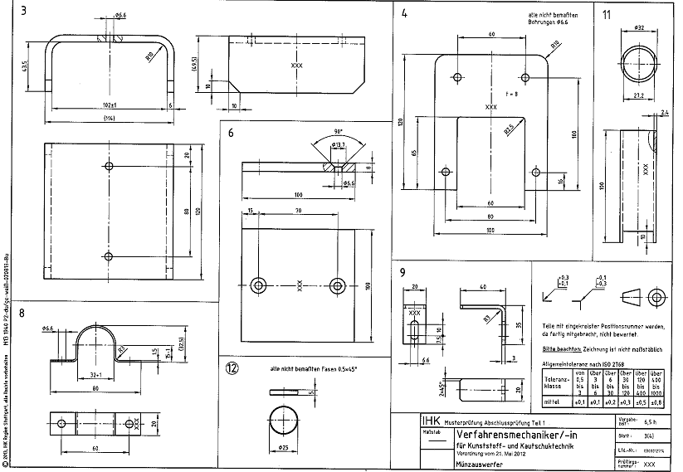
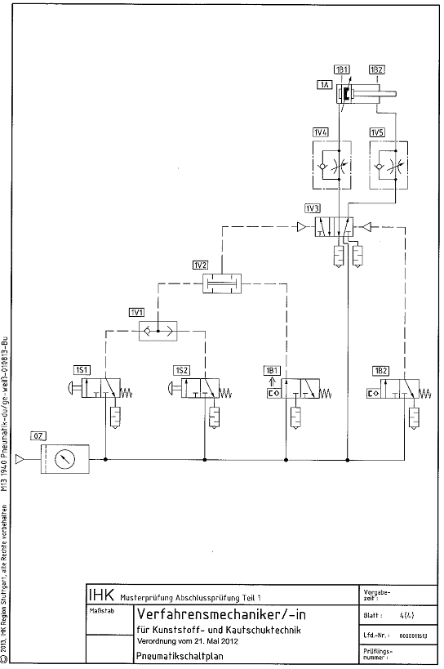
Praktischer Teil: 2. Praktische Aufgabenstellung

Slide 12
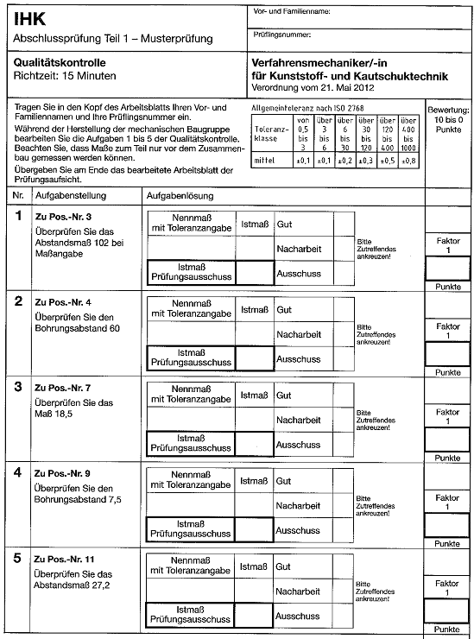
Qualitätskontrolle

Slide 13
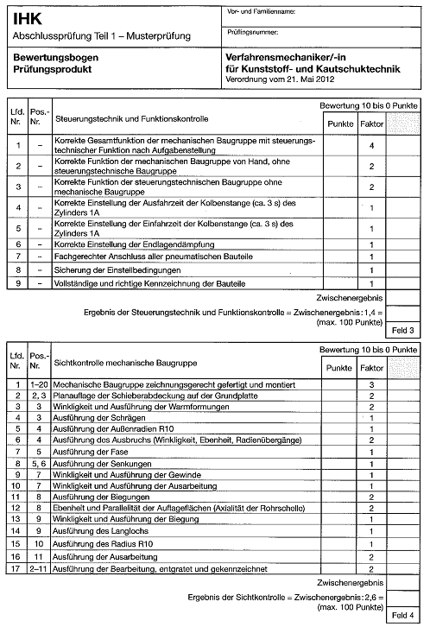
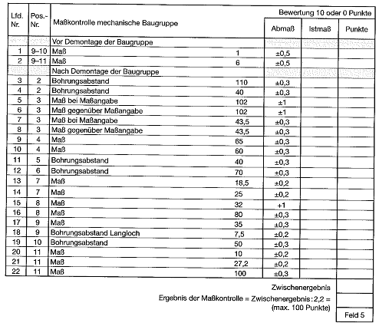
Anschließend:
Bewertung: Sichtkontrolle + Maßkontrolle durch den Prüfungsausschuss

Slide 14
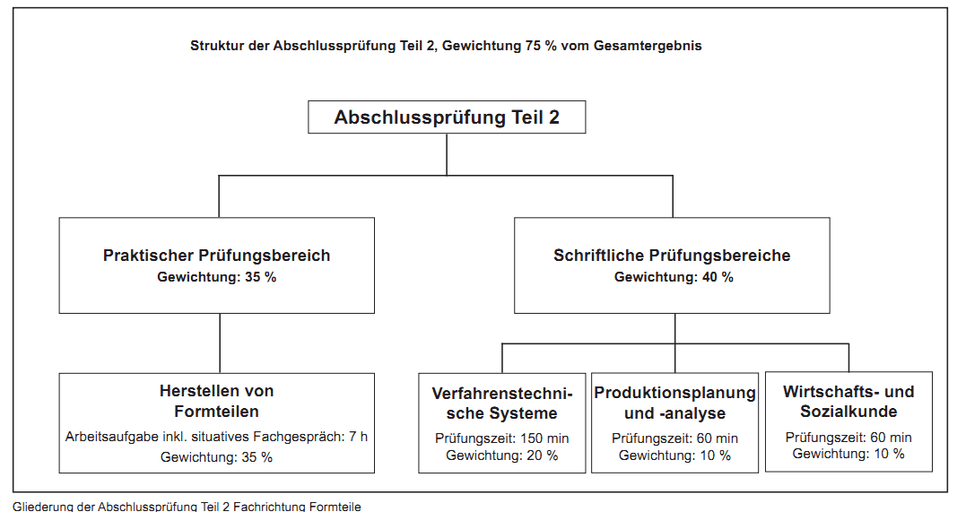

Slide 15
Ausblick:
Termine für den Ausbildungsjahrgang 2015 – 2018
Einschulung
Zeugnisse
Schulung ? (mit KZE?)
Zwischenprüfung (mit KZE?)
Zeugnisse
Abschlussprüfung
ggf. Schulzeiten/Blockunterricht und Blocks im Betrieb

Slide 16
Gracias por su atensión

